Slide 1
"Anti-Covid Lab" di UniCT
Fare «sistema» per la ricerca a servizio del territorio e della società Salvo Baglio, F. Caraci, S. Stefani, S. Stracquadanio, A. Terrasi, N. Tuccitto, A. Tricomi,
Università di Catania
G.Cuttone, L. D’Antoni, A. Miraglia, S. Musumeci, S. Passarello
INFN - LNS

Slide 2
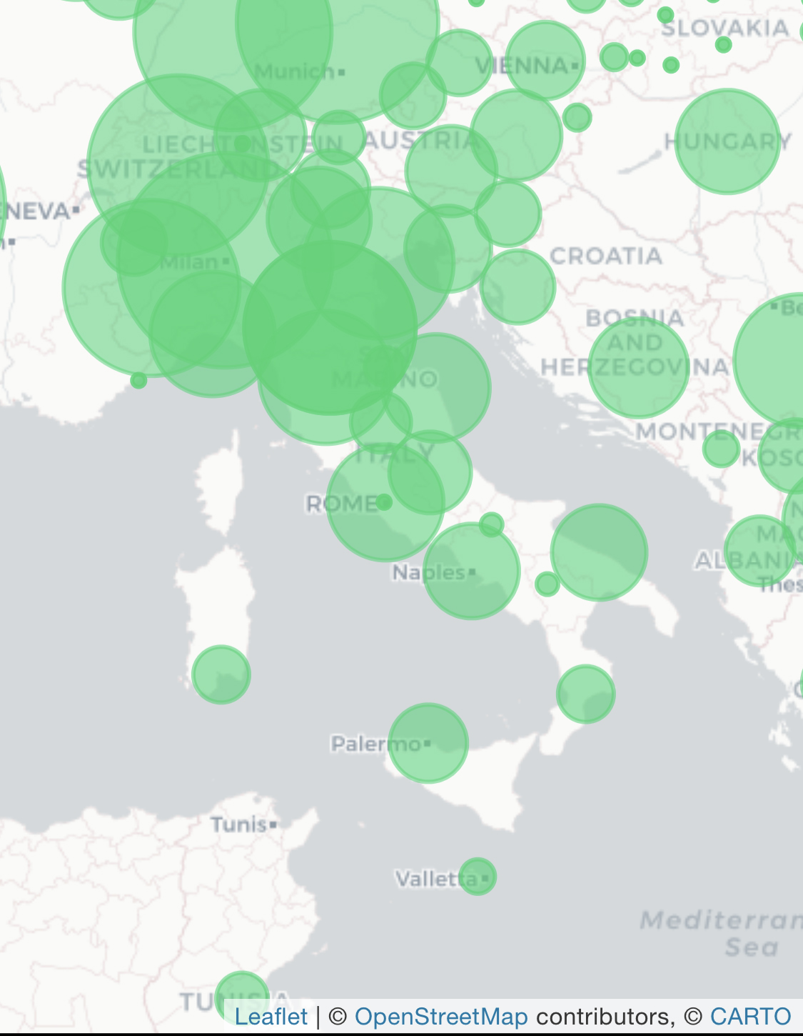
Duemilaventi: L’emergenza COVID ed il problema epidemiologico
Persone infette totali 240.578
Persone
infette totali
240.578
Persone
decedute totali
34.767
Persone
guarite totali
190,248
Persone
attualmente infette
15.563
Persone
testate totali
5.390.110
*Dati aggiornati al 01.07.2020

Slide 3
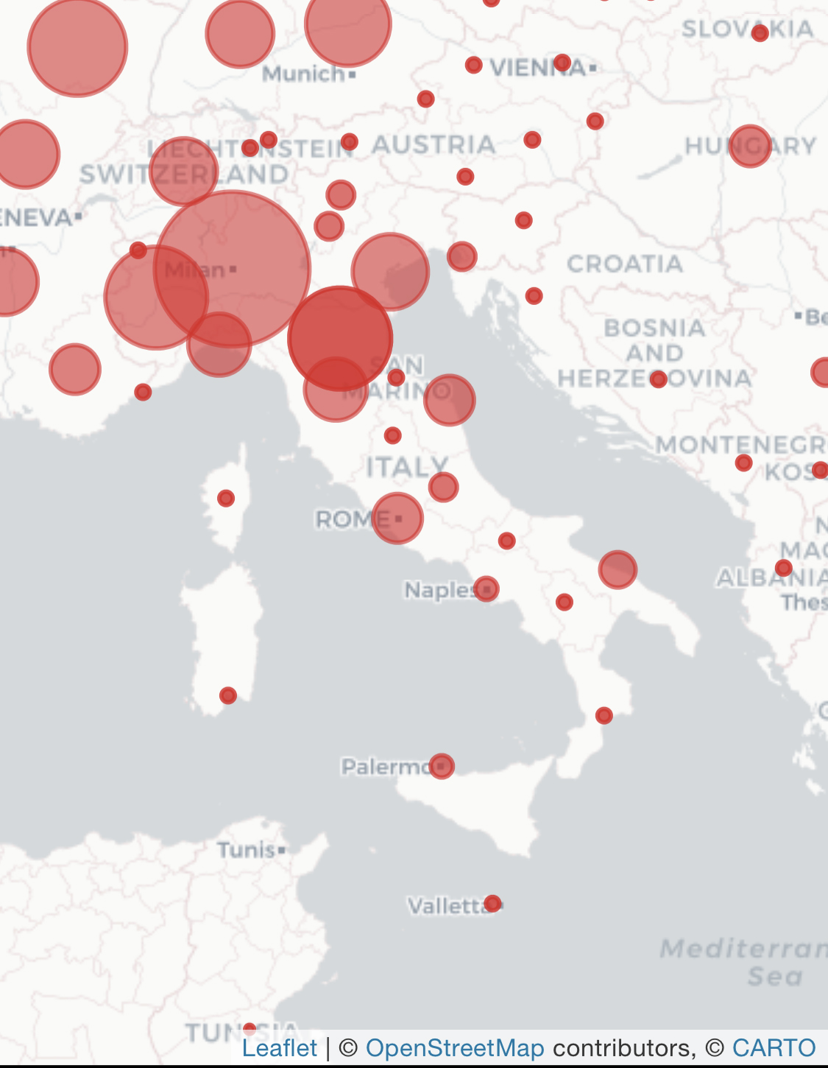
Duemilaventi: L’emergenza COVID ed il problema epidemiologico
Persone
infette totali
240.578
Persone
decedute totali
34.767
Persone
guarite totali
190,248
Persone
attualmente infette
15.563
Persone
testate totali
5.390.110
*Dati aggiornati al 01.07.2020

Slide 4
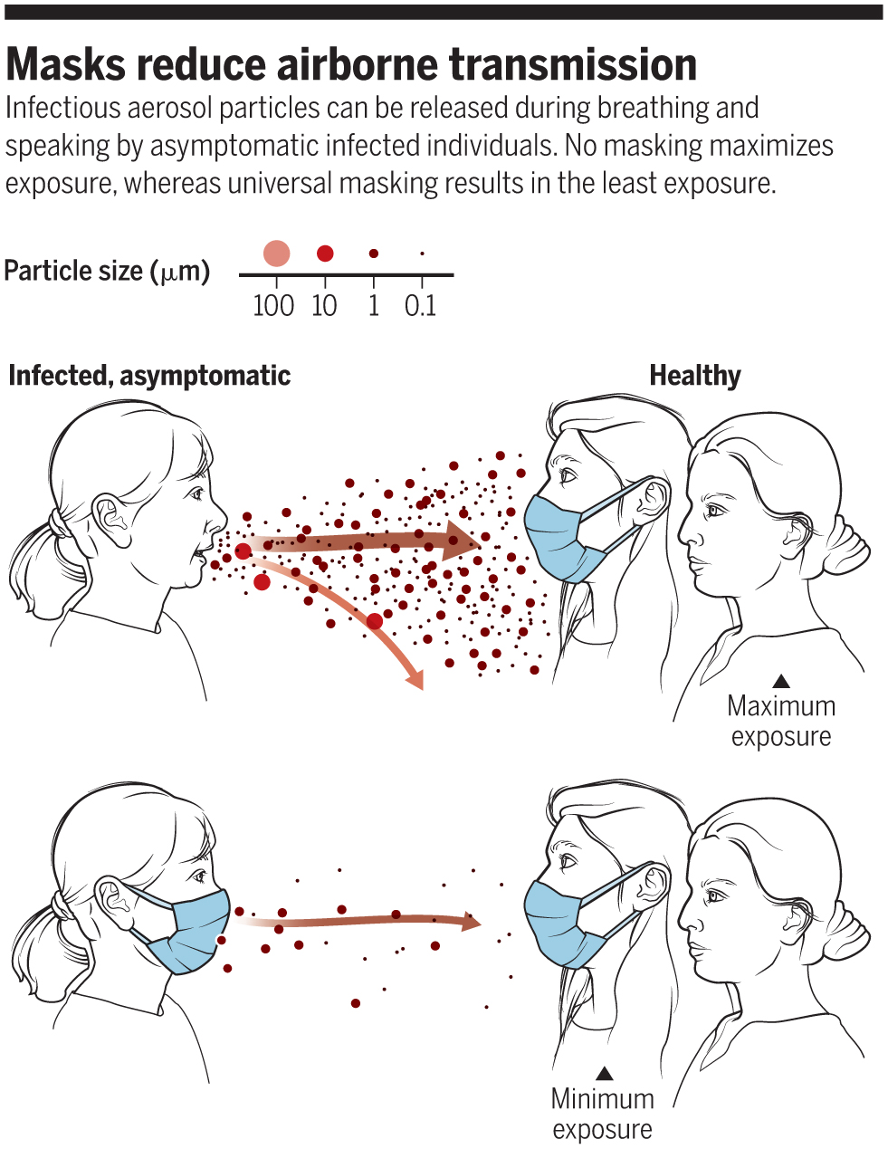
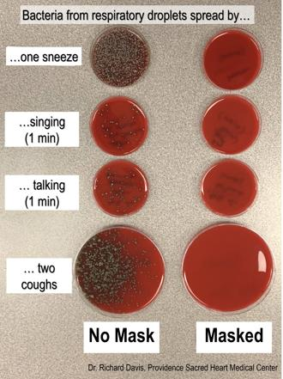
L’emergenza COVID: il problema delle mascherine chirurgiche
Efficienza di filtrazione del droplet: il ruolo essenziale delle mascherine chirurgiche
Science 26 Jun 2020, Vol. 368, Issue 6498

Slide 5
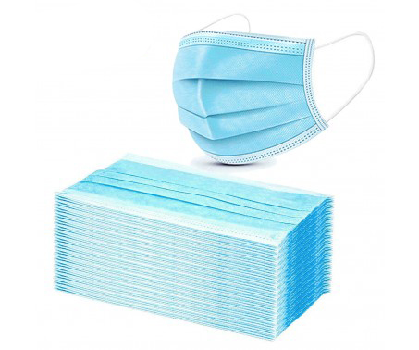
L’emergenza COVID: il problema delle mascherine chirurgiche
In era «pre-COVID» … Mascherine prodotte in Italia
= 0 !!!
Non solo una emergenza sanitaria ma anche sociale !
Oltre che indecentemente costose le mascherine chirurgiche erano «introvabili»
C’era la necessità di avere dispostivi di protezione «efficaci»
«Tantissimi» si sono ingegnati, per necessità o per opportunità, nel realizzare mascherine chirurgiche A PARTIRE DAI MATERIALI A LORO DISPOSIZIONE (TNT – based e non solo !)
Era essenziale dunque avere informazioni attendibili e quantitative sulla «efficacia» dei materiali e dei dispositivi di protezione

Slide 6
L’emergenza COVID: il problema delle mascherine chirurgiche

Slide 7
L’emergenza COVID: ruolo dell’Anti-Covid Lab
In un contesto in cui:
le mascherine chirurgiche erano introvabili
non c’erano realtà produttive locali e nazionali
chi decideva scommettersi in questo campo convertendo le aziende alla produzione di mascherine si scontrava con il grossissimo problema della carenza di materia prima (Meltblown !)
L’Anti-Covid Lab nasce per rispondere ad un’esigenza specifica:
Realizzare un sistema di test rapido (COVID-19-compliant) e le relative procedure per la verifica dell’efficienza batterio-filtrante di tessuti e maschere protettive
Aiutare le aziende nella selezione dei materiali ottimali

Slide 8
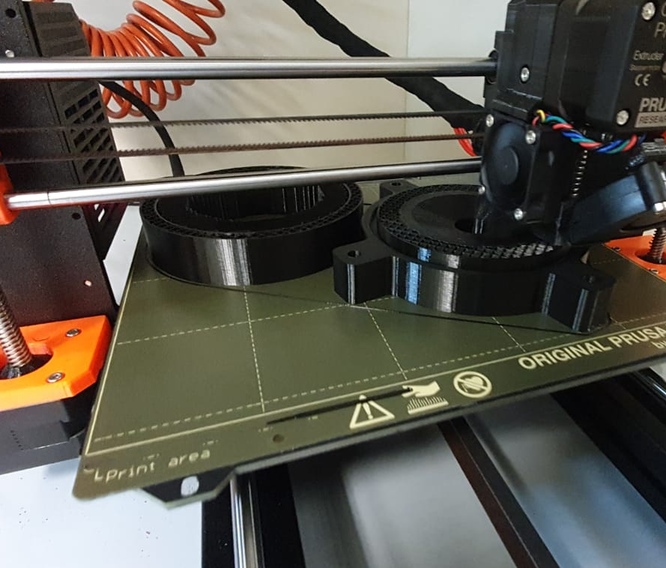
L’emergenza COVID: ruolo dell’Anti-Covid Lab
L’Anti-Covid Lab nasce in meno di una settimana dalla «risonanza» tra UNICT e LNS con l’obiettivo di mettere a servizio della società le nostre competenze

Slide 9
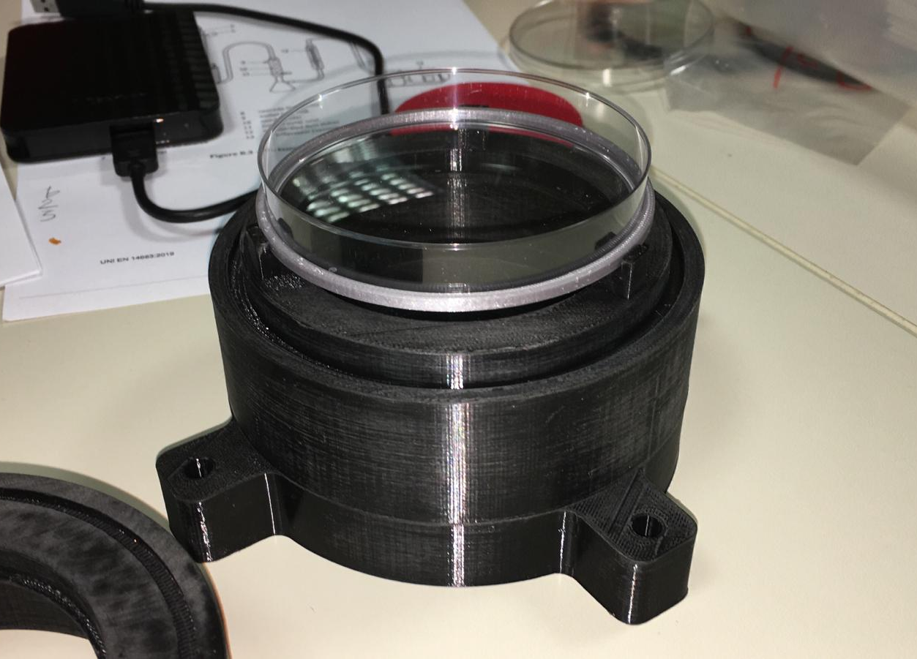
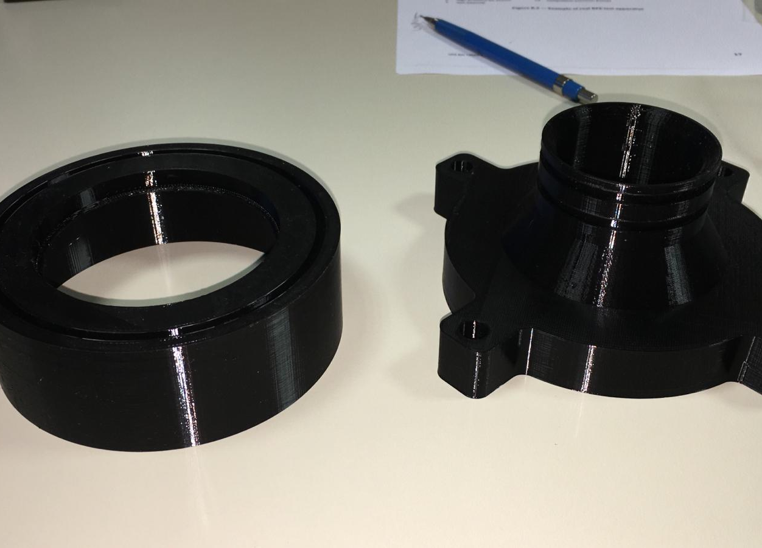
L’emergenza COVID: ruolo dell’Anti-Covid Lab
L’Anti-Covid Lab nasce in meno di una settimana dalla «risonanza» tra UNICT e LNS con l’obiettivo di mettere a servizio della società le nostre competenze

Slide 10
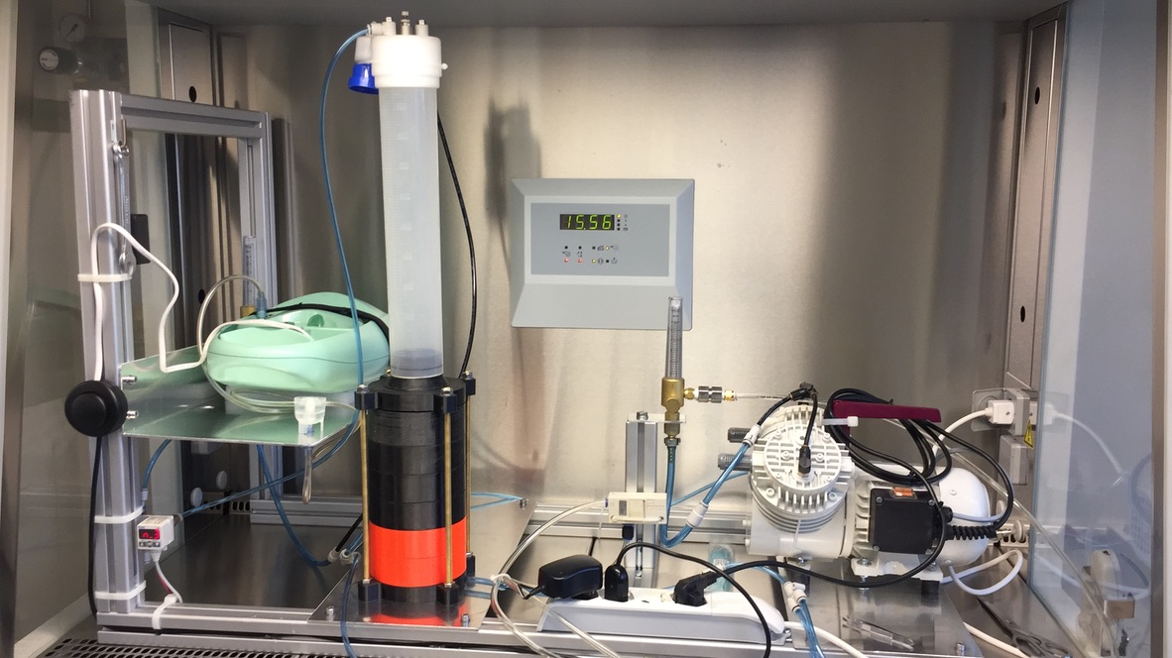
L’emergenza COVID: ruolo dell’Anti-Covid Lab
L’Anti-Covid Lab nasce in meno di una settimana dalla «risonanza» tra UNICT e LNS con l’obiettivo di mettere a servizio della società le nostre competenze
Tecnologia
Perizia tecnica
…

Slide 11
L’emergenza COVID: ruolo dell’Anti-Covid Lab
L’Anti-Covid Lab nasce in meno di una settimana dalla «risonanza» tra UNICT e LNS con l’obiettivo di mettere a servizio della società le nostre competenze
Fantasia «home made» !
☺

Slide 12
L’emergenza COVID: ruolo dell’Anti-Covid Lab
Il sistema di test rapido (COVID-19-compliant) è stato realizzato in soli tre giorni (20-23 Marzo) basandosi sulle prescrizioni della norma UNI EN 14683
Tale approccio, nel contesto dell’emergenza COVID-19, ha avuto il fine di fornire un metodo di verifica rapida per una selezione preliminare del gran numero di richieste di certificazione di mascherine ad uso chirurgico.
Si avvia il servizio alle aziende
Le richieste di test invadono e «sommergono» il laboratorio !!!

Slide 13
L’emergenza COVID: ruolo dell’Anti-Covid Lab_UniCT
1.Sistema fluidodinamico
Il sistema è basato sulla riproduzione di condizioni simili al processo di respirazione umana. Forzando il passaggio di un gas, contenente una dispersione in forma di aerosol di una sospensione di Staphylococcus aureus, attraverso il campione di tessuto o la mascherina da qualificare è possibile stimarne la capacità filtrante.
Una volta passato attraverso il campione di test, il gas attraversa un sistema realizzato nei nostri laboratori che emula l’impattatore a cascata (Andersen 6-stages impactor) dotato, su ciascun livello, di capsule Petri ciascuna riempita con terreno di coltura batterica.
2. Verifica microbiologica
La conta dei batteri su ciascuna delle capsule poste ai diversi livelli dell’impattatore ed il confronto con i risultati equivalenti in assenza di tessuto o mascherina filtrante consentono la valutazione della capacità filtrante del campione sottoposto a test.

Slide 14
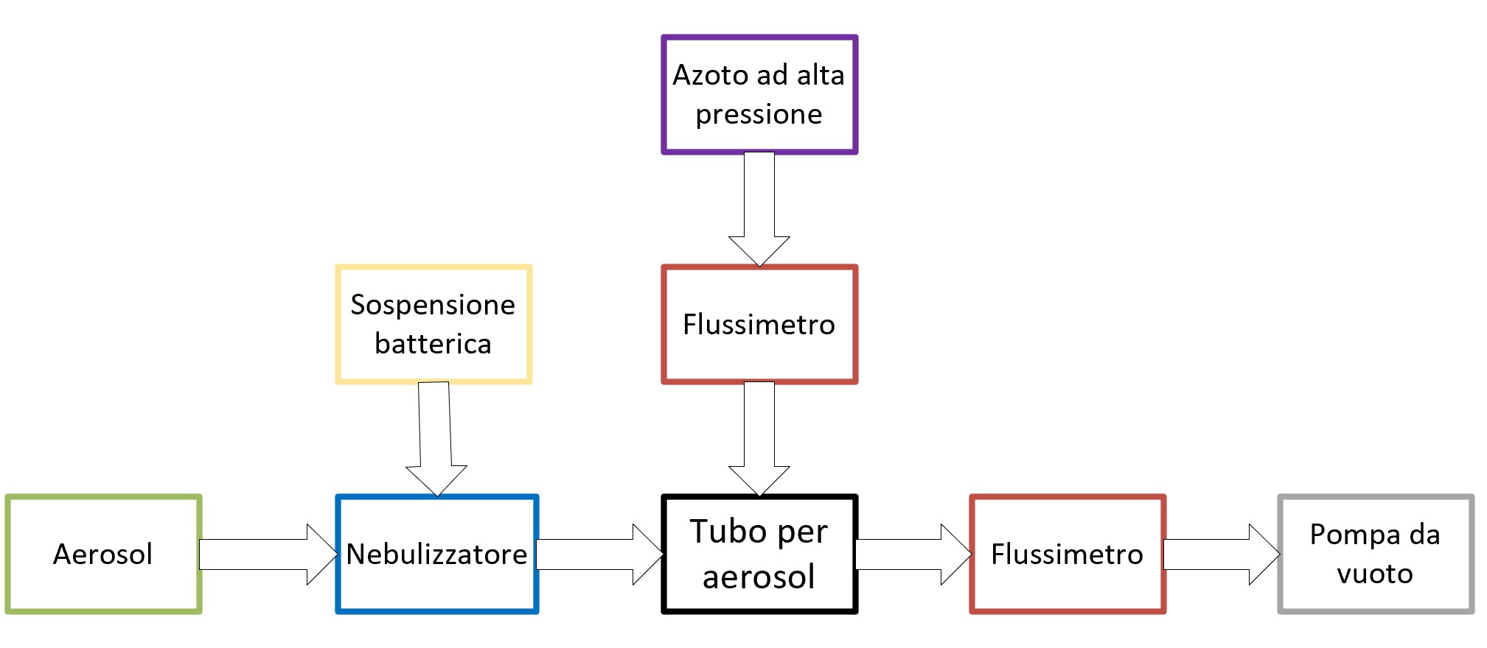
L’emergenza COVID: metodologia e procedure operative
1.Sistema fluidodinamico
Il sistema è basato sulla riproduzione di condizioni simili al processo di respirazione umana. Forzando il passaggio di un gas, contenente dispersione in forma di aerosol di una sospensione di Staphylococcusaureus, attraverso il campione di tessuto o la mascherina da qualificare è possibile stimarne la capacità filtrante.
Una volta passato attraverso il campione di test, il gas attraversa un sistema realizzato nei nostri laboratori che emula l’impattatore a cascata (Andersen 6-stages impactor)dotato, su ciascun livello, di capsule Petri ciascuna riempita con terreno di coltura batterica.

Slide 15
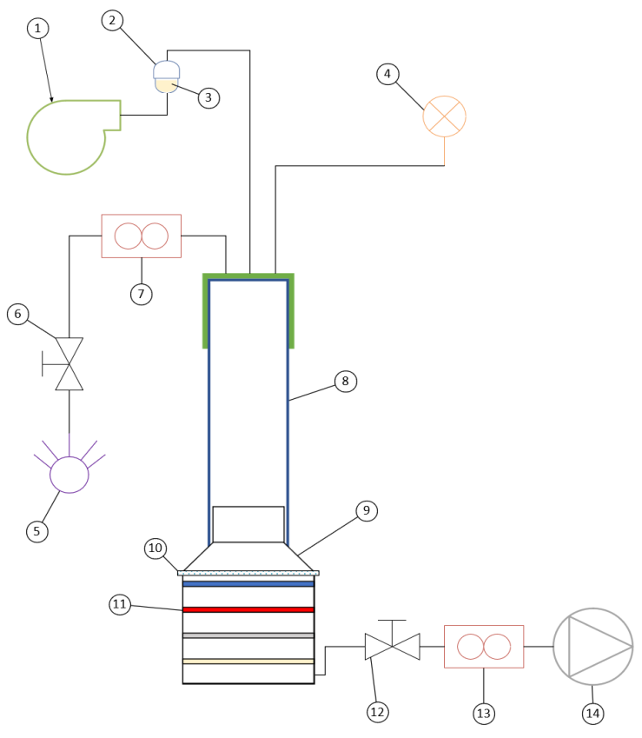
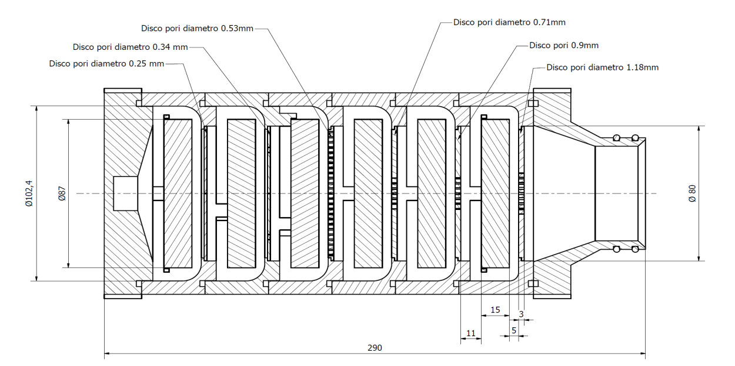
L’emergenza COVID: metodologia e procedure operative
1.Sistema fluidodinamico
Il sistema è basato sulla riproduzione di condizioni simili al processo di respirazione umana. Forzando il passaggio di un gas, contenente dispersione in forma di aerosol di una sospensione di Staphylococcus aureus, attraverso il campione di tessuto o la mascherina da qualificare è possibile stimarne la capacità filtrante.
Una volta passato attraverso il campione di test, il gas attraversa un sistema realizzato nei nostri laboratori che emula l’impattatore a cascata (Andersen 6-stages impactor) dotato, su ciascun livello, di capsule Petri ciascuna riempita con terreno di coltura batterica.
Schema dell’impattatore realizzato in materiale polimerico

Slide 16
L’emergenza COVID: metodologia e procedure operative
1.Sistema fluidodinamico
Il sistema è basato sulla riproduzione di condizioni simili al processo di respirazione umana. Forzando il passaggio di un gas, contenente dispersione in forma di aerosol di una sospensione di Staphylococcus aureus, attraverso il campione di tessuto o la mascherina da qualificare è possibile stimarne la capacità filtrante.
Una volta passato attraverso il campione di test, il gas attraversa un sistema realizzato nei nostri laboratori che emula l’impattatore a cascata (Andersen 6-stages impactor) dotato, su ciascun livello, di capsule Petri ciascuna riempita con terreno di coltura batterica.

Slide 17
L’emergenza COVID: metodologia e procedure operative

Slide 18
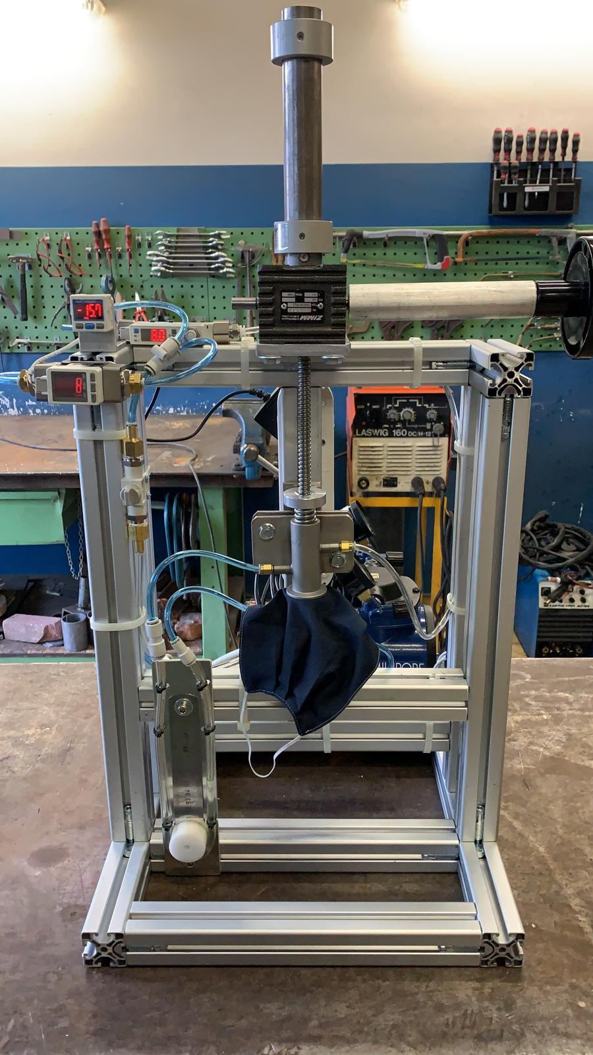
L’emergenza COVID: metodologia e procedure operative
Test Traspirabilità
Eseguito dopo condizionamento
per 4 ore all’85% di umidità relativa

Slide 19
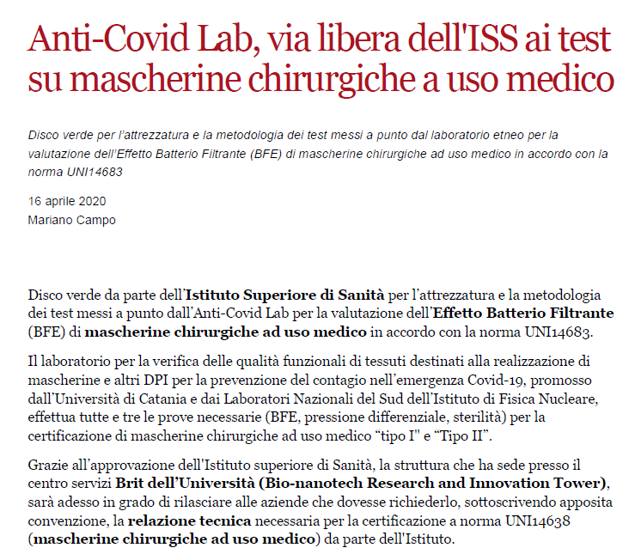

Slide 20
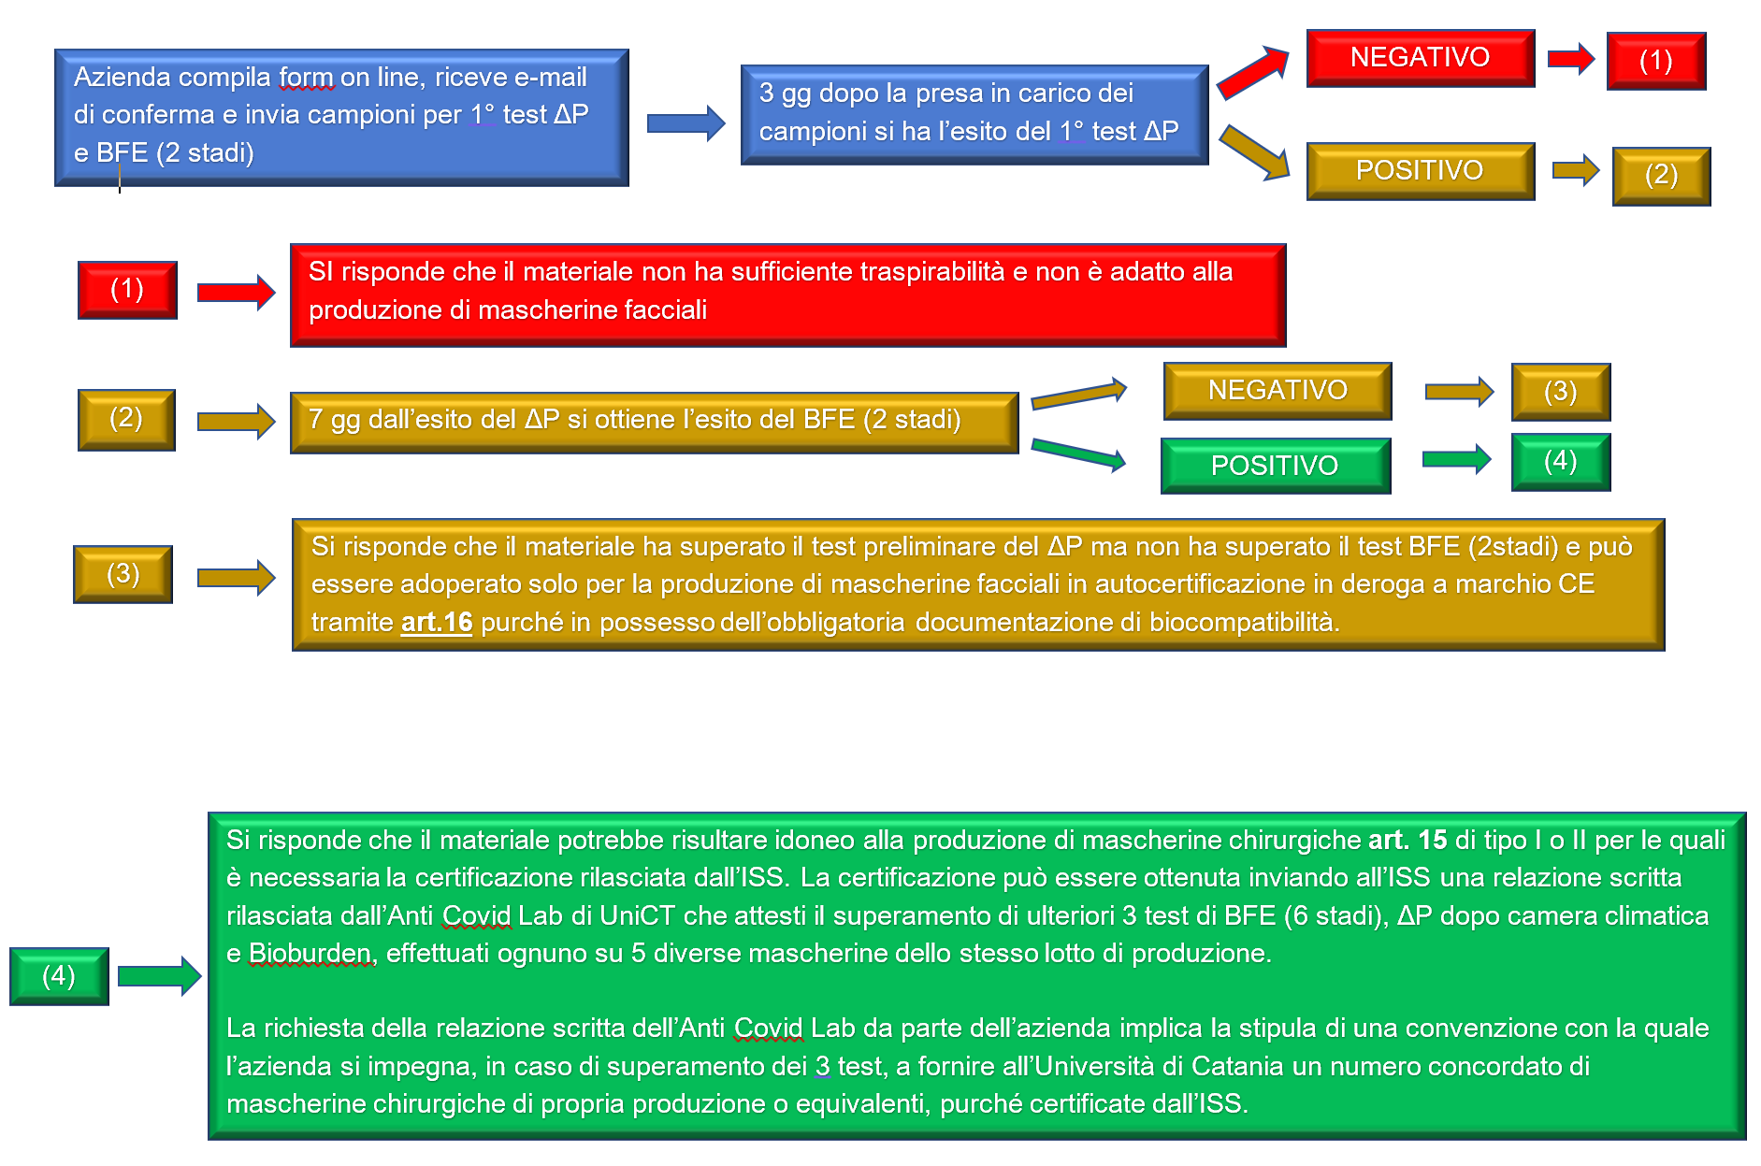
L’emergenza COVID: algoritmo operativo del trasferimento tecnologico

Slide 21
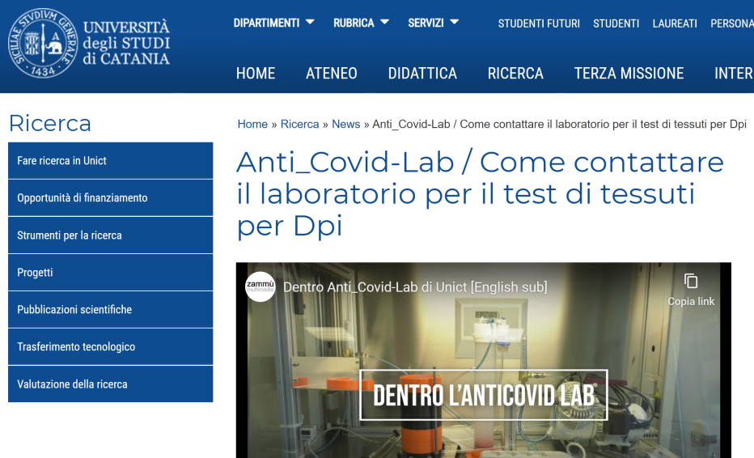
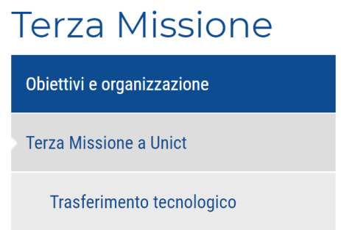
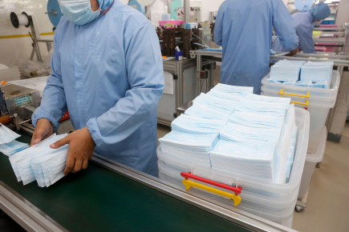
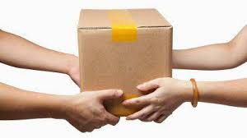
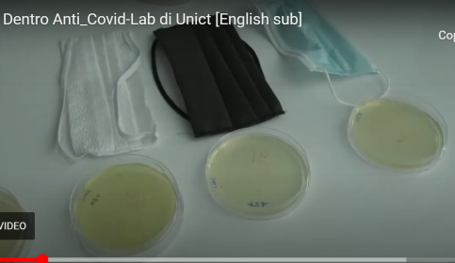
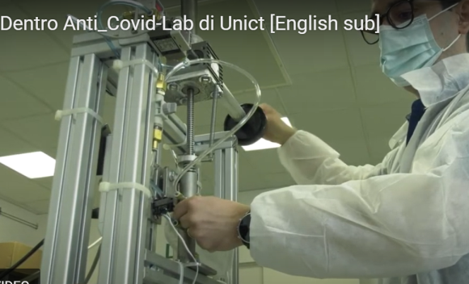
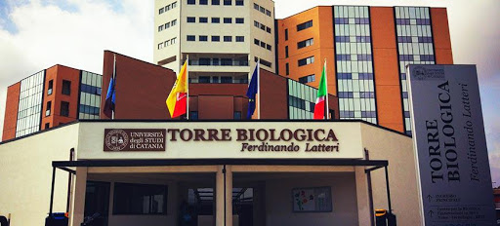
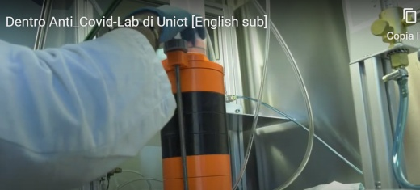
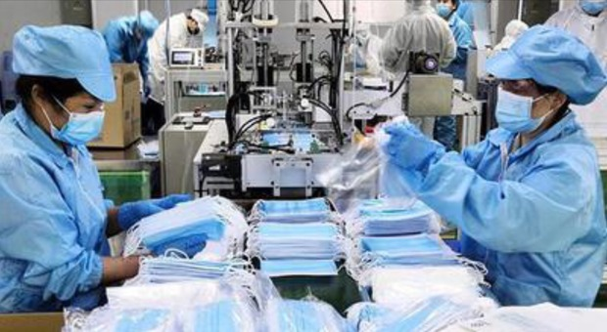
L’emergenza COVID: algoritmo operativo del trasferimento tecnologico
L’azienda contatta UniCT tramite una pagina web compilando un form on line

Slide 22
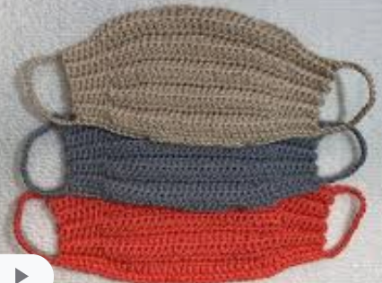
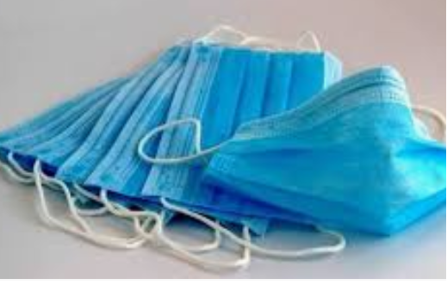
L’emergenza COVID: algoritmo operativo del trasferimento tecnologico
254 aziende
Oltre 400 tipologie di mascherine testate
Il 10% delle aziende ha superato il 1°test (BFEa II stadi-DeltaP)
Solo il 2% hanno superato i 3 test e ottenuto la certificazione necessaria per ISS
Piccoli artigiani
Grandi Aziende

Slide 23
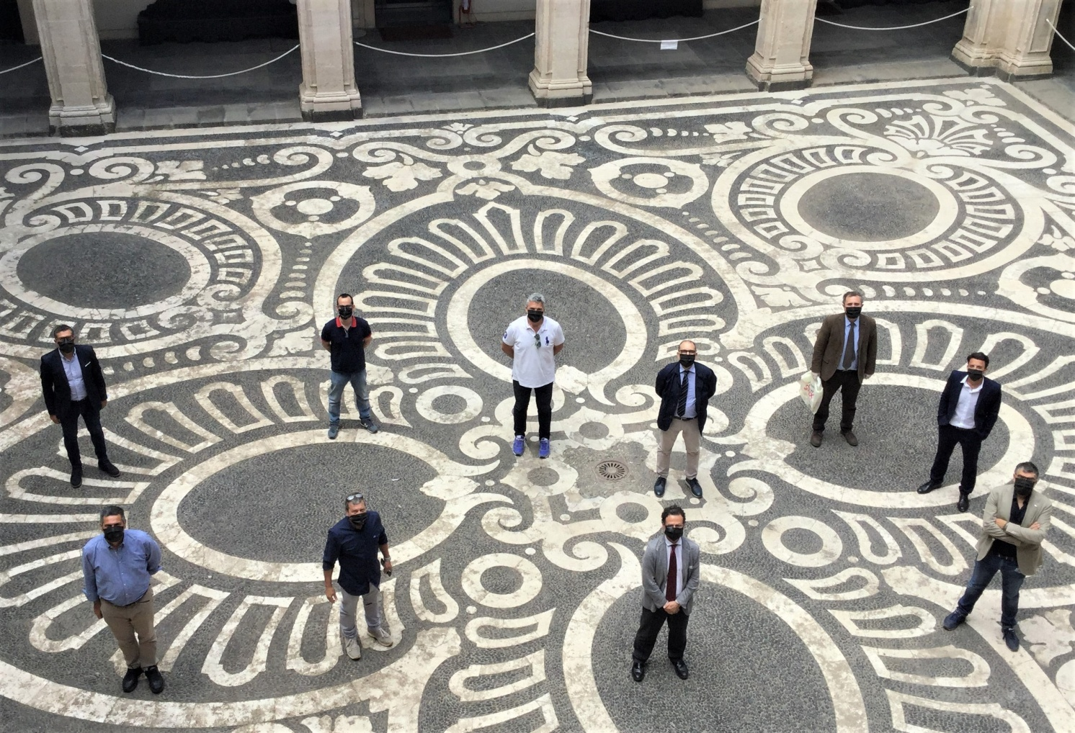
L’emergenza COVID: sinergie tra ricerca e trasferimento tecnologico
Prof. Salvatore Baglio
Delegato alla Ricerca_UniCT
Responsabile Anti-CovidLab
Prof.ssa Stefania Stefani
Ordinario di microbiologia
Prof.NunzioTuccitto
Associato di Chimica Fisica
Dr.Stefano Stracquadanio
Mcrobiologo
Dr.Giacomo Cuttone
Dr. S. Musumeci
Fisici-LNS-INFN
Prof.ssa Alessia Tricomi
Delegata alla cabina di regia della Terza Missione
Prof Filippo Caraci
Prof. Antonio Terrasi
Delegati del Rettore al trasferimento tecnologico ed ai rapporti con le imprese
Dr.Carmelo Pappalardo
Dirigente vicario dell’Area
Terza Missione.
Consegna delle prime mascherine al Magnifico Rettore Prof. Francesco Priolo

Slide 24
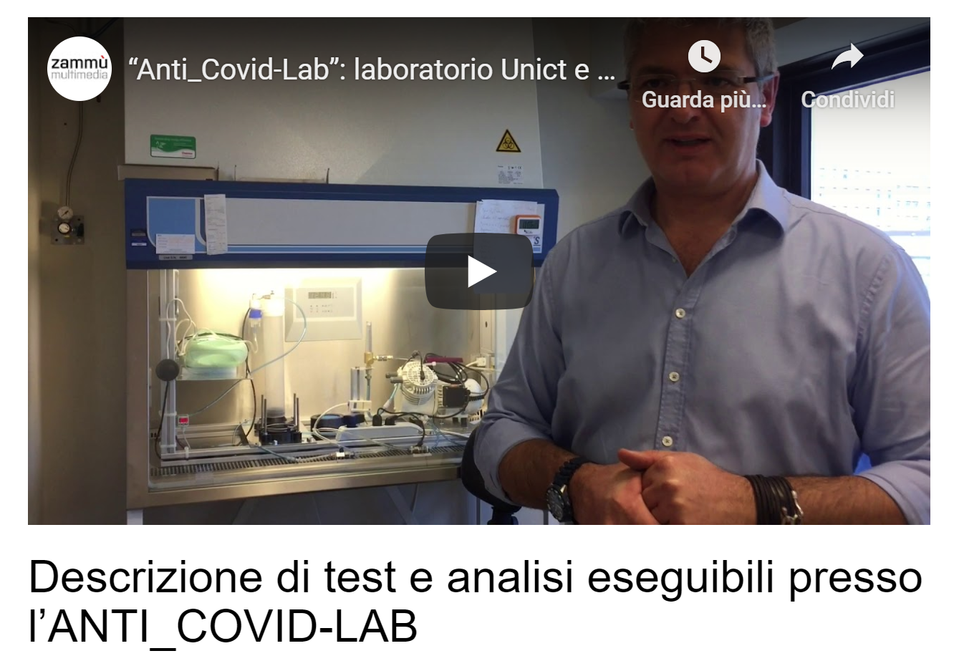
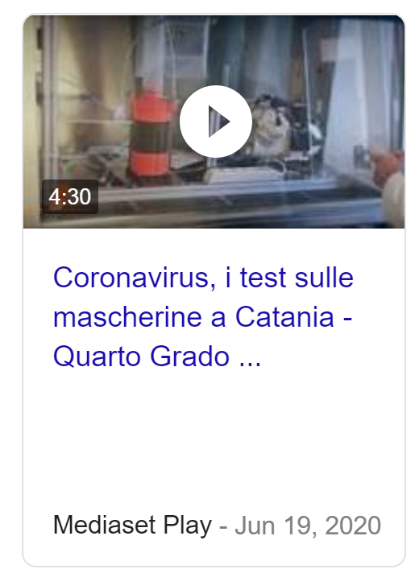
L’emergenza COVID: sinergie tra ricerca e trasferimento tecnologico
Impatto mediatico su canali di stampa e televisivi:
Circa 50 articoli su testate locali, regionali e nazionali
Servizi su reti televisive locali e nazionali quali Rai3, Canale 5, Rete4
https://www.unict.it/it/ateneo/news/anticovid-lab-come-contattare-il-laboratorio-il-test-di-tessuti-dpi
https://www.lasicilia.it/video/covid-19/337559/catania-un-anti-covid-lab-all-universita-per-test-tessuto-mascherine.html
https://www.mediasetplay.mediaset.it/video/mattinocinque/in-diretta-dal-reparto-covid-19-delluniversita-di-catania_F309938801171C21
Soltanto il 2% delle aziende è stato in grado di produrre dispositivi medici idonei.
8 convenzioni firmate per la donazione di mascherine
Azioni future: supporto alle aziende tramite «conto-terzi»

Slide 25
CONCLUSIONI
L’Anti Covid Lab è un esempio di come:
La risposta ad un’emergenza possa essere rapida ed efficace quando diverse realtà lavorano insieme con un obiettivo preciso e condiviso;
La ricerca di base e quella applicata siano entrambe essenziali e inscindibili;
La ricerca debba «dialogare» con le realtà produttive per creare nuove opportunità di sviluppo ed investimento;
L’università ed il «sistema della ricerca» sono essere utili al territorio a volte in maniera immediatamente tangibile
… se vuoi fare qualcosa di buono … COLLABORA, CONFRONTATI E FAI SISTEMA !!

Slide 26
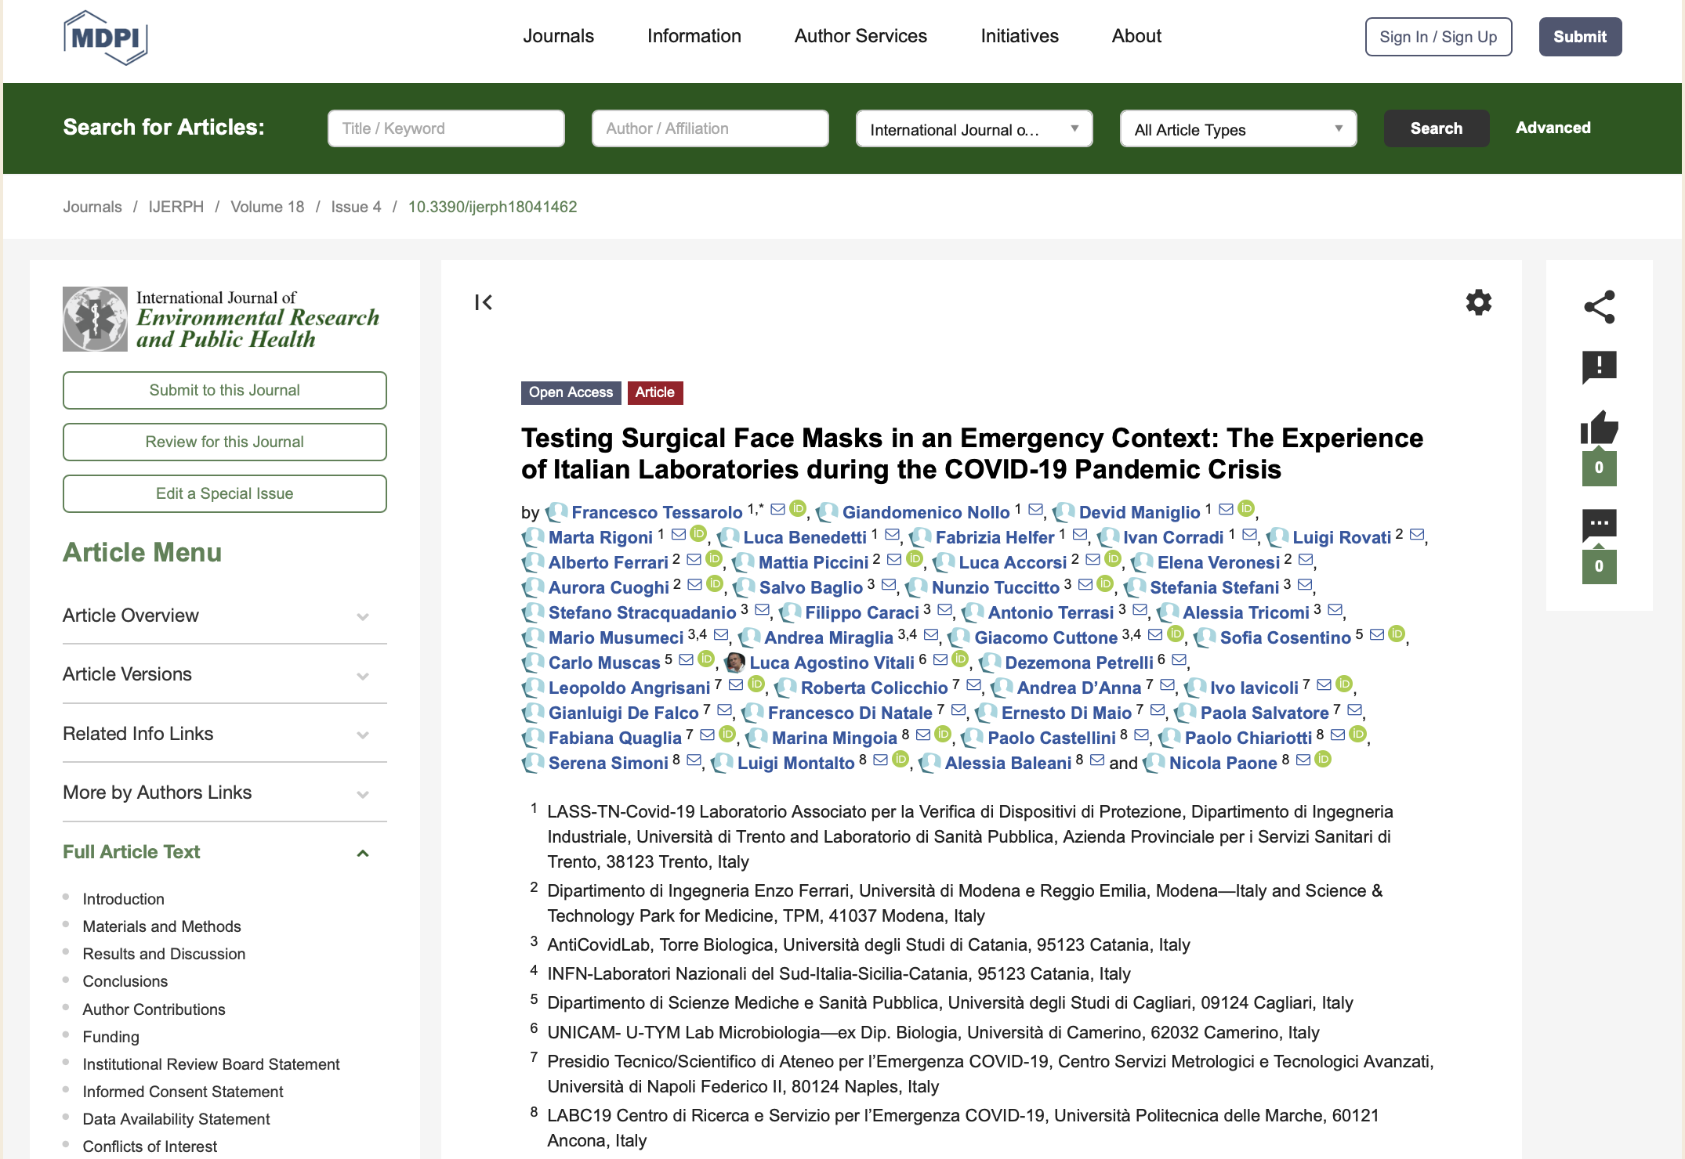
What’s next …
… torniamo a fare i «ricercatori» …
Costituzione di una «rete» nazionale dei laboratori simili all’Anti-COVID Lab
Confronto tra le procedure adottate ed i risultati ottenuti (qualità delle misure, attrezzature, tipologia di materiali testati …)
Articolo scientifico e «Round Robin» (still running !)

Slide 27
What’s next …
… torniamo a fare i «ricercatori» …
Costituzione di una «rete» nazionale dei laboratori simili all’Anti-COVID Lab
Confronto tra le procedure adottate ed i risultati ottenuti (qualità delle misure, attrezzature, tipologia di materiali testati …)
Articolo scientifico e «Round Robin» (still running !)
GRAZIE PER L’ATTENZIONE

